Slide 1
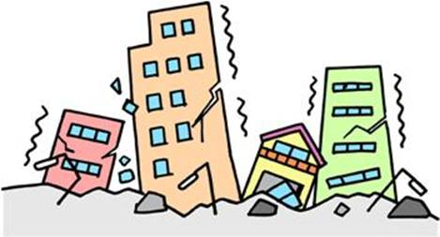
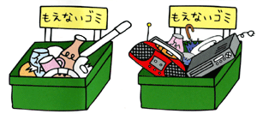
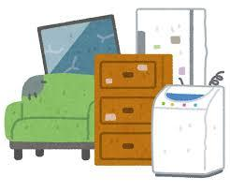
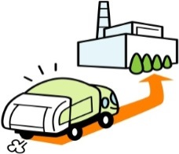
災害廃棄物の処理方法
災害廃棄物処理
「もしも」の時に！！
～災害廃棄物とは～
地震などの大規模な災害が発生し、家や建物などが壊れた時に出る木くず・崩れたブロック・コンクリート・金属くず・壊れた家具の粗大ゴミ等のこと
※市民が搬入
一次仮置場
壊れた建物を解体したり、道路などから撤去したがれきを一時保管し、大まかに選別を行う。
※行政が搬入
二次仮置場
一次仮置場から災害がれきを集めて、細かく砕いたり、選別したり、焼却したりする。
※行政が搬入
廃棄物処理施設
焼却施設や処理業者施設、最終処分場にて災害廃棄物を処理する。
※災害時こそ、しっかり分別※
がれきの撤去は、本来、処理施設へ直接運ばれるものですが、がれきが大量にあり、直接施設に運ばれると処理しきれない場合は、上記のように市が一次仮置場、二次仮置場を設置し、段階的に処理します。

Slide 2


①災害がれきの処理
災害廃棄物処理
「もしもの時」に備えよう！！！
～災害廃棄物の種類～
①災害により建物などが壊れた時に出る木くずや崩れたブロック等
②各家庭や避難所での生活で出るゴミや、壊れた家具の粗大ゴミ等
②災害ごみの処理
一次仮置場
仮置場
壊れた建物を解体したり、道路などから撤去したがれきを一時保管し、大まかに選別を行う。
災害時、家の中で生活するうえで、急いで捨てる必要がある壊れた家具等を一時的に集める場所。
公園などに設置する。
二次仮置場
一次仮置場から災害がれきを集めて、細かく砕いたり、選別したり、焼却処理したりする。
清掃工場や資源化施設にて処理
仮設トイレ等のし尿は、し尿施設にて処理
※災害ゴミを出すときのお願い※
・避難所ごとに決められた場所に分別して捨ててください
・たくさんの方が共同で生活するため臭いが出るものは臭い漏れがないように捨てる工夫をお願いします
・自宅からゴミを持ってきて捨てないようにしてください

Slide 3

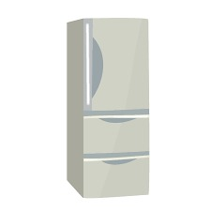
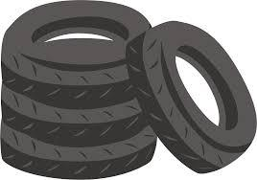

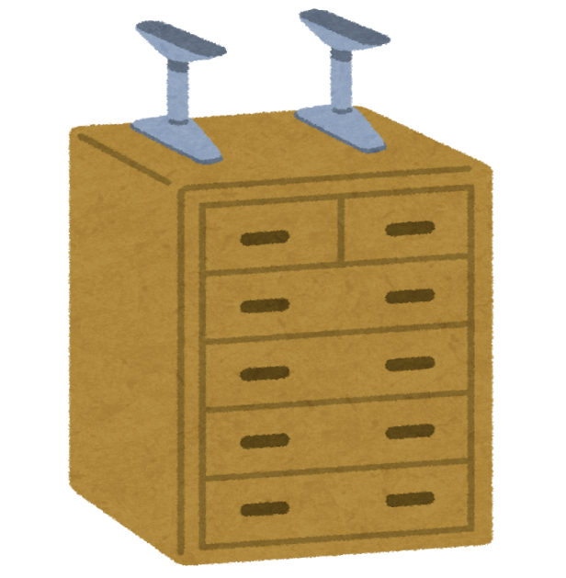

災害ゴミを出さないために日頃から気を付けること！
家具を固定する！！
家具や電化製品を壁に固定し、倒れにくくしておくことで、破損を防ぐことができ、身を守ると同時に、災害ゴミを減らすことにもつながる！
いらないものは
捨てておく！！
押し入れや物置にしまい込んでいるものが襖や扉を打ち破り、部屋に散乱すると危険なので、ブラウン管テレビや古いパソコンなど不要なものは普段から整理しておくことで、災害ゴミを減らすことにつながる！
＜万が一に備えてワンポイント＞
他にもあると便利！！
・作業中の熱中症対策に 水筒
・突然の雨、防寒に 雨具
・薄暗い場所での作業に ヘッドランプ
・怪我をした時に 応急セット
片づけをする時に便利
・ヘルメット
・マスク
・長袖・長ズボン
・長靴
・厚手のゴム手袋
・ウエストポーチ
情報収集
発災時、情報の収集はとても重要です。いつ・どこで・なにがあるのか？ごみ収集の情報はどこで聞くことができるのか、日頃から知っておくと安心です。

